Slide 1
Aztlan
Aldo Cartamin
Emilio Uriel Sanchez
Sofía Reyes

Slide 2
Idea
La idea principal al momento de crear aztlán fue crear un mundo dinámico, lo más realista que se pudiera creando una Colonia de Humanos en un mundo postapocalíptico.

Slide 3


01
Decisiones

Slide 4
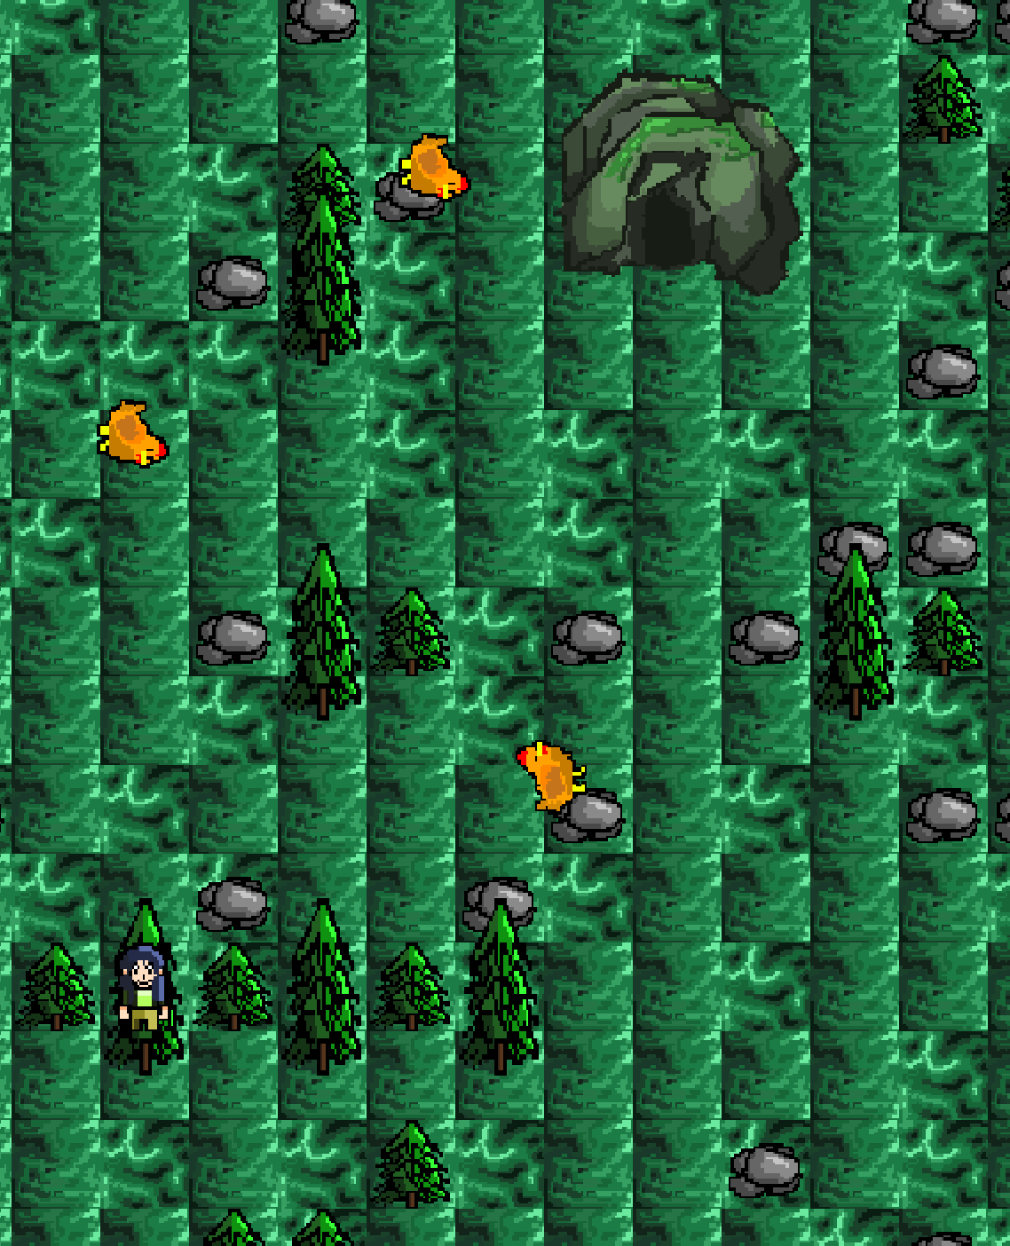
DECISIONES
Uno de los factores más importantes para cualquier sociedad es la toma de decisiones y estrategias para la supervivencia, para lo cual desarrollamos un sistema para elegir al más apto en todo momento para la tarea.

Slide 5
02
Seres vivos
Porque no existe un mundo sin criaturas

Slide 6
Seres Vivos
Los seres vivos son las entidades que se desplazan y mueven por el mundo, desde gallinas hasta zombies todos poseen métodos propios para su correcta funcionalidad.

Slide 7
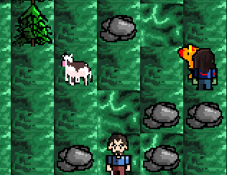
Seres Vivos

Slide 8
03
Estructuras

Slide 9
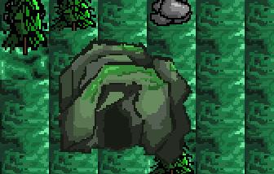
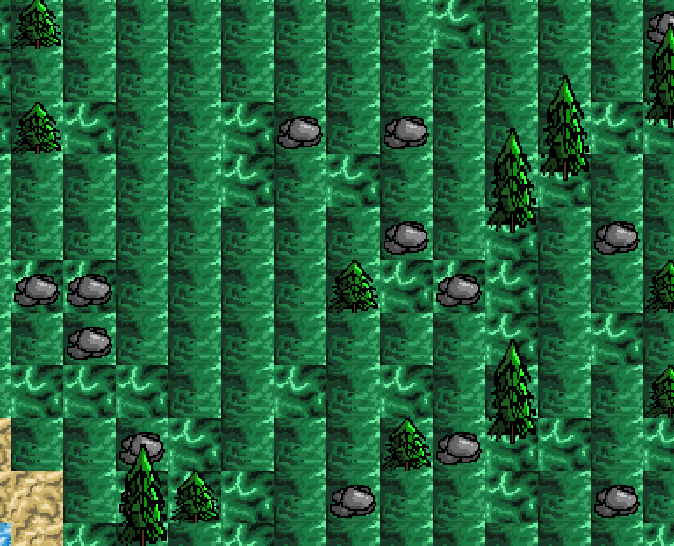
Estructuras
NEPTUNE
Casas,Cuevas o Edificios
Arboles y Rocas

Slide 10

THANKS!

